Slide 1
أوراق عمل وحدة
( يطبق مهارات الاتصال والتواصل الاساسية )
اعداد :
إيمان راشد الشامسي

Slide 2
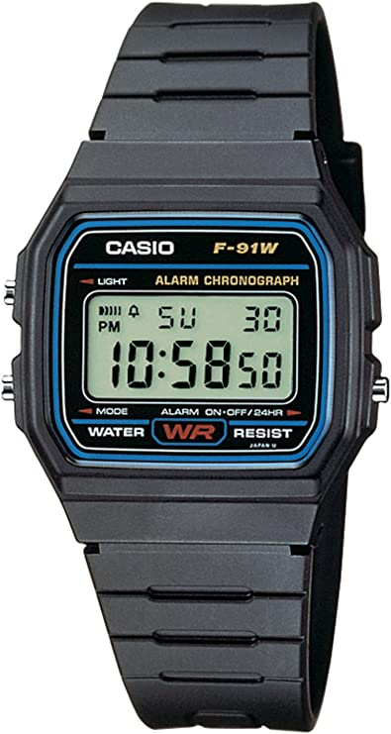
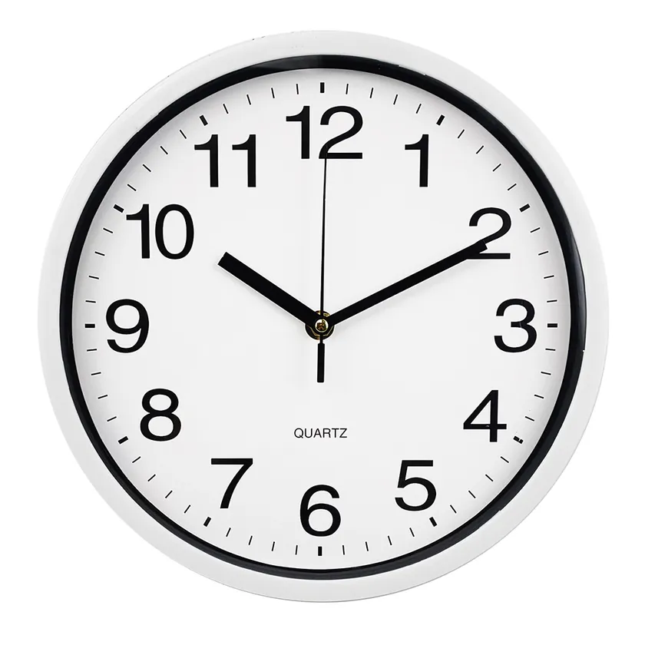
الدرس الخامس عشر
المعيار | المخرج | عنوان الدرس | الوحدة
يٌميز مفهوم الوقت | يظهر أهمية الالتزام بالوقت | تحديد الوقت | يظهر مهارة الإستعداد للعمل
ورقة عمل
ورقة عمل /اختيار وتحديد الوقت لكل نوع من الساعات
........................................
........................................

